Slide 1

MÔN GDTC - LỚP 1
ĐỘNG TÁC QUAY CÁC HƯỚNG
TRÒ CHƠI: BỊT MẮT BẮT DÊ
NĂM HỌC 2021 - 2022

Slide 2
YÊU CẦU CẦN ĐẠT
- Biết thực hiện các động tác quay trái, quay phải, quay sau.
- Biết cách chơi trò chơi: Bịt mắt bắt dê.
1
- Nghiêm túc trong tập luyện và có tinh thân tự rèn luyện.
- Biết giữ gìn vệ sinh nơi tập và vệ sinh cá nhân.
2

Slide 3
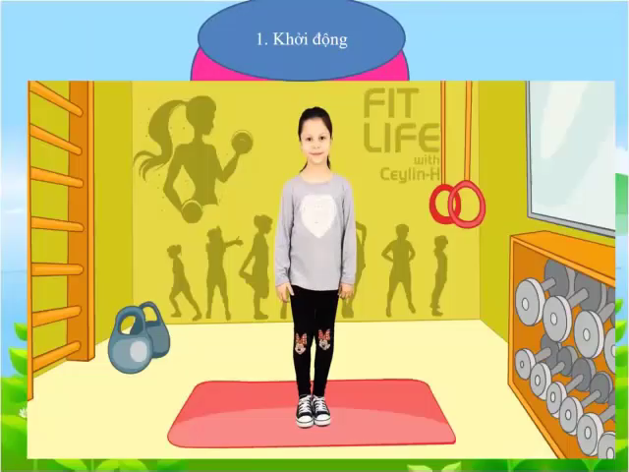
KHỞI ĐỘNG

Slide 4
ĐỘNG TÁC QUAY CÁC HƯỚNG
*
QUAY TRÁI, QUAY PHẢI
1
QUAY SAU
2

Slide 5
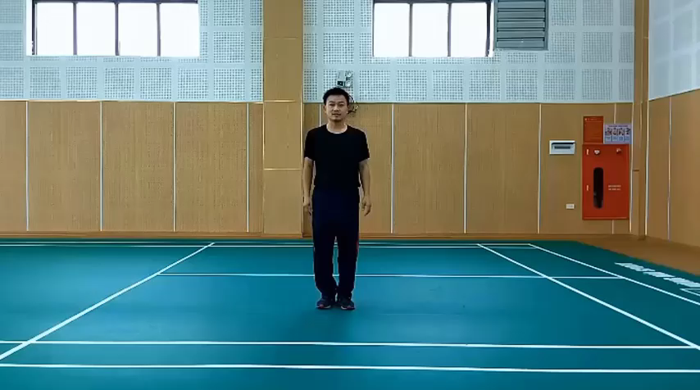

Slide 6
ÔN LUYỆN

Slide 7


Slide 8
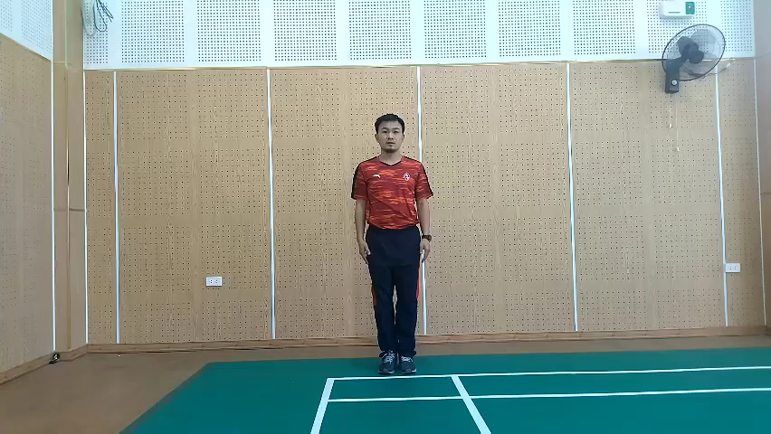
THỂ LỰC

Slide 9
THẢ LỎNG

Slide 10
NỘI DUNG BÀI HỌC
QUAY TRÁI, QUAY PHẢI, QUAY SAU
1
TRÒ CHƠI: BỊT MẮT BẮT DÊ
2

